Slide 1
WebAuthn
타입스크립트 해적단

Slide 2

WebAuthn의 필요성
비밀번호 인증의 문제점 - 비밀번호는 유출되기 쉽고, 사용자들은 자꾸 같은 비밀번호를 재사용함

Slide 3
WebAuthn의 필요성
비밀번호 인증의 문제점 - 비밀번호는 유출되기 쉽고, 사용자들은 자꾸 같은 비밀번호를 재사용함
최근 보안 트렌드는 ‘비밀번호 없는 인증(Passwordless)’
WebAuthn은 이러한 문제를 해결하기 위해 만들어진, 브라우저에서 동작하는 새로운 인증 표준

Slide 4
WebAuthn 기본 개념
WebAuthn은 W3C 표준으로, FIDO2라는 생태계의 한 일부분임

Slide 5
WebAuthn 기본 개념
WebAuthn은 W3C 표준으로, FIDO2라는 생태계의 한 일부분임
브라우저가 사용자의 장치(지문 센서, 얼굴 인식, 보안 키)를 통해 공개키 기반 인증을 수행

Slide 6
WebAuthn 기본 개념
WebAuthn은 W3C 표준으로, FIDO2라는 생태계의 한 일부분임
브라우저가 사용자의 장치(지문 센서, 얼굴 인식, 보안 키)를 통해 공개키 기반 인증을 수행
“비밀번호 없이도 안전하게 로그인할 수 있는 기술”
“패스키 또는 보안키 기반의 인증을 웹에서 구현하는 기술”

Slide 7
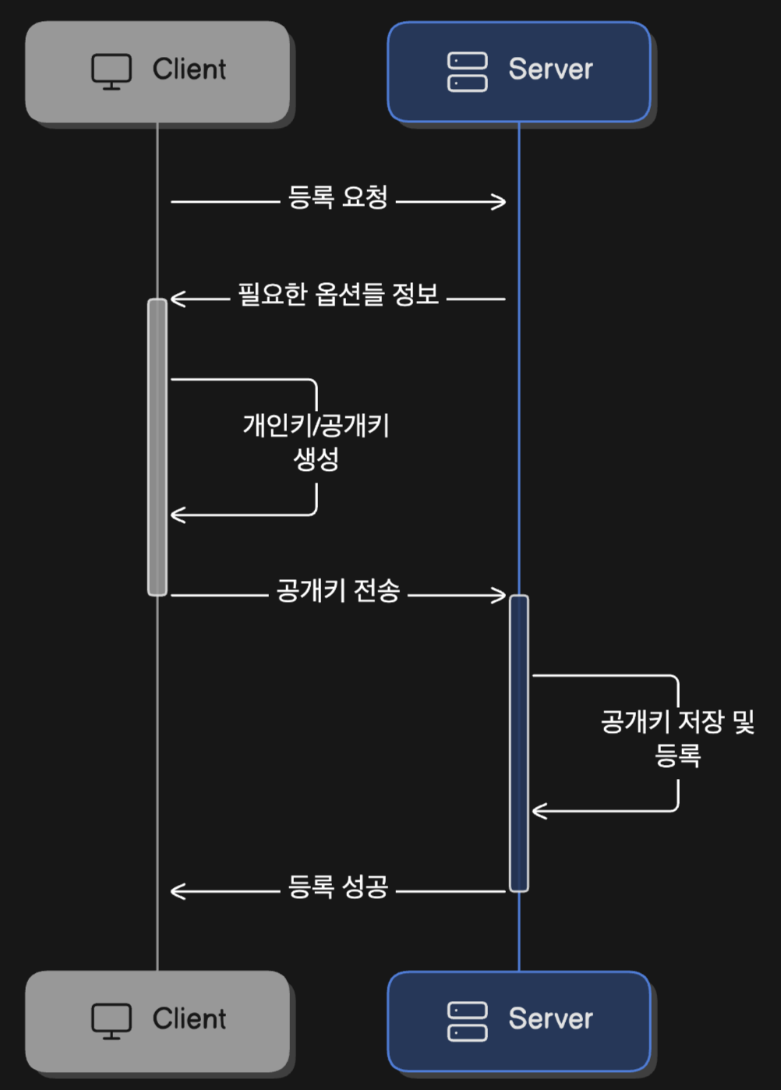
동작원리
등록

Slide 8
동작원리
등록
옵션: challenge, rp, user,
pubKeyCredParams, attestation 등등..
-> 새로운 사용자 A에 대해 새로운 공개키를 만들어줘. 나는 이 도메인(example.com)에서 요청하고 있고, 이 challenge를 서명해서 나에게 보내야 해. 나는 ES256 알고리즘을 지원하고, 장치 정보(attestation)가 필요해 (혹은 필요x).

Slide 9
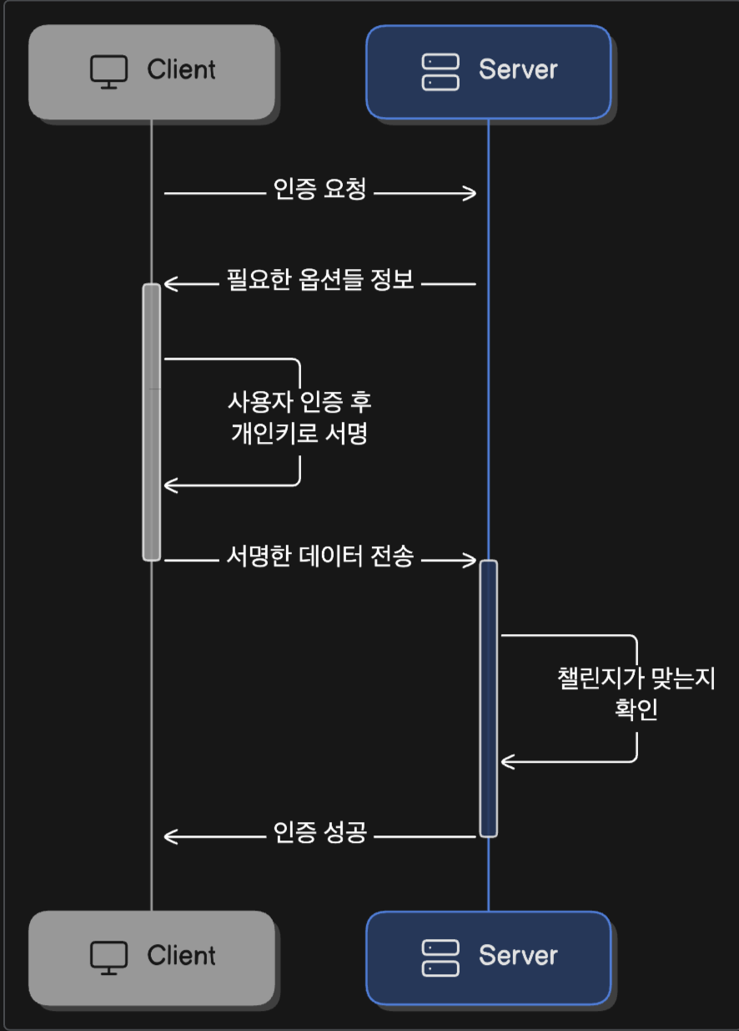
동작원리
인증

Slide 10
동작원리
인증
옵션: challenge, allowCredentials.. 등등
-> 이 사용자가 예전에 등록한 장치가 있다면, 이 Credential ID만 사용해서 로그인해. 이 랜덤 challenge를 개인키로 서명해야 하고, 이 도메인(example.com)에서만 유효해. 사용자에게 지문이나 얼굴 인식을 요구할 거야

Slide 11
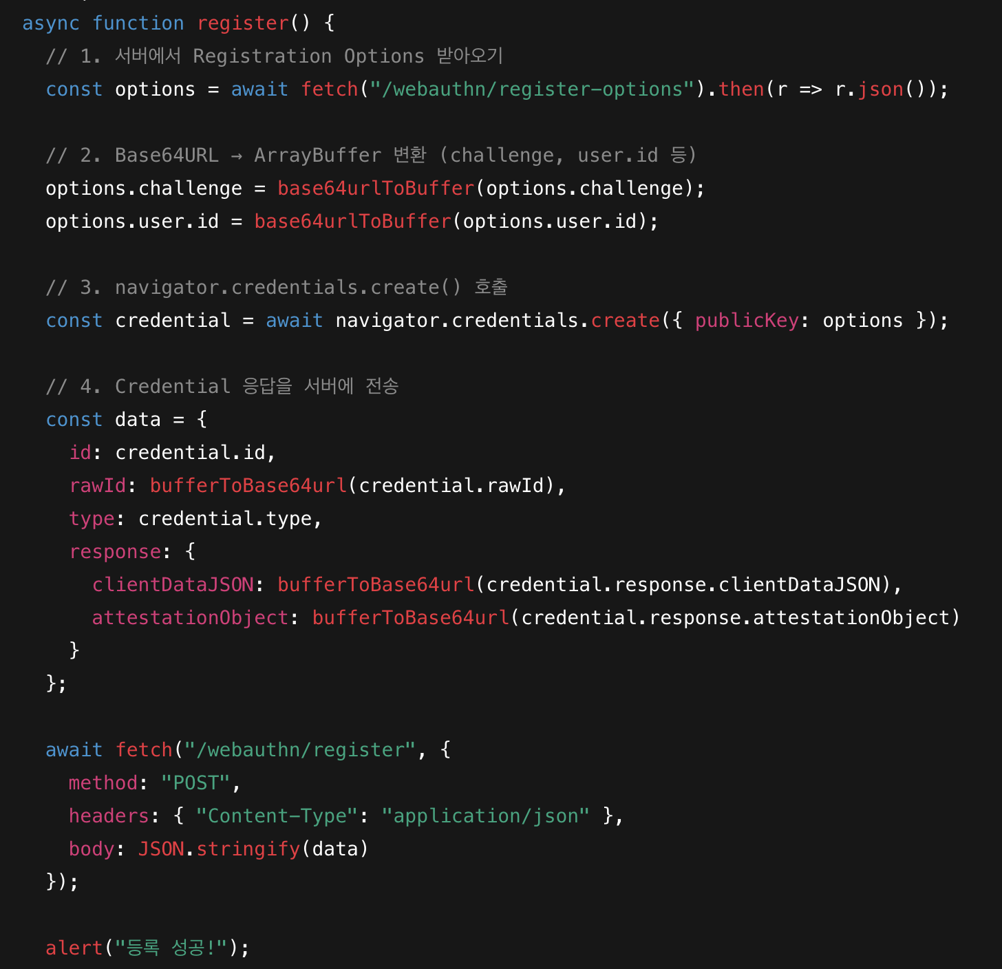
프론트엔드 구현
등록

Slide 12
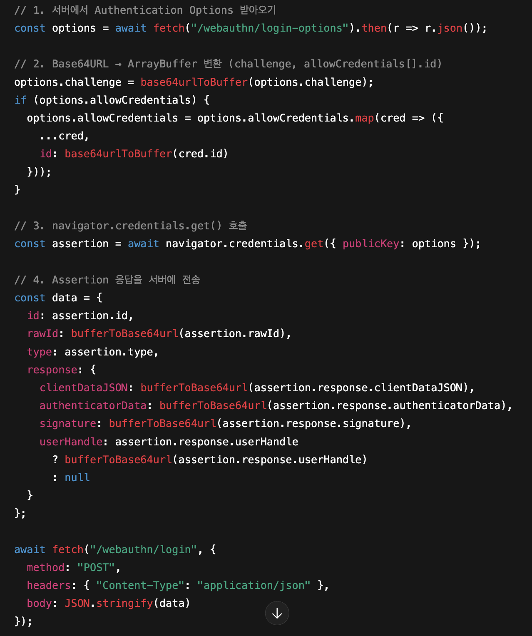
프론트엔드 구현
인증

Slide 13
데모

